Slide 1
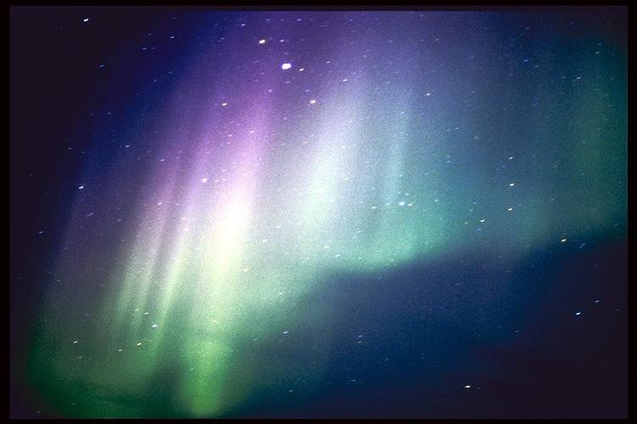
Ямал-мой край родной!

Slide 2
Шаблон презентации «Ямал-мой край родной»
Автор: Ямзина Елена Фёдоровна Должность: учитель начальных классов 2 квалификационной категории Место работы: МОУ Школа с. Белоярск Месторасположение: ЯНАО, Приуральский район, с.Белоярск

Slide 3
Использованная литература: 1.Л.В.Лапцуй «Стихи о Ямале» 2.http://masterotvetov.com/polenye-sovey/page/9 3.htt;//geraldika.ru

